Slide 1

MINI HOMEWORK MASSIMILIANO FINOCCHIARO 1000018782

Slide 2
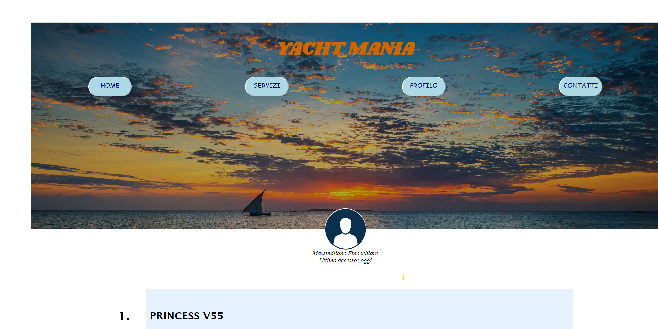

Altezza:30px;
larghezza:95px;
Altezza header 500px
Margin top: -50px
100px
60px
40px
Width:66.67%
I flex items sono contenuti all’interno del flex container all’interno dell’header; seprarati tramite space around

Slide 3
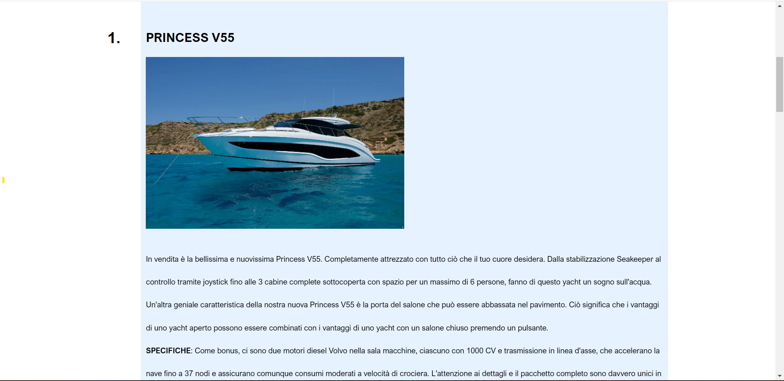

20px
Spazio tra le righe pari a 1.5

Slide 4
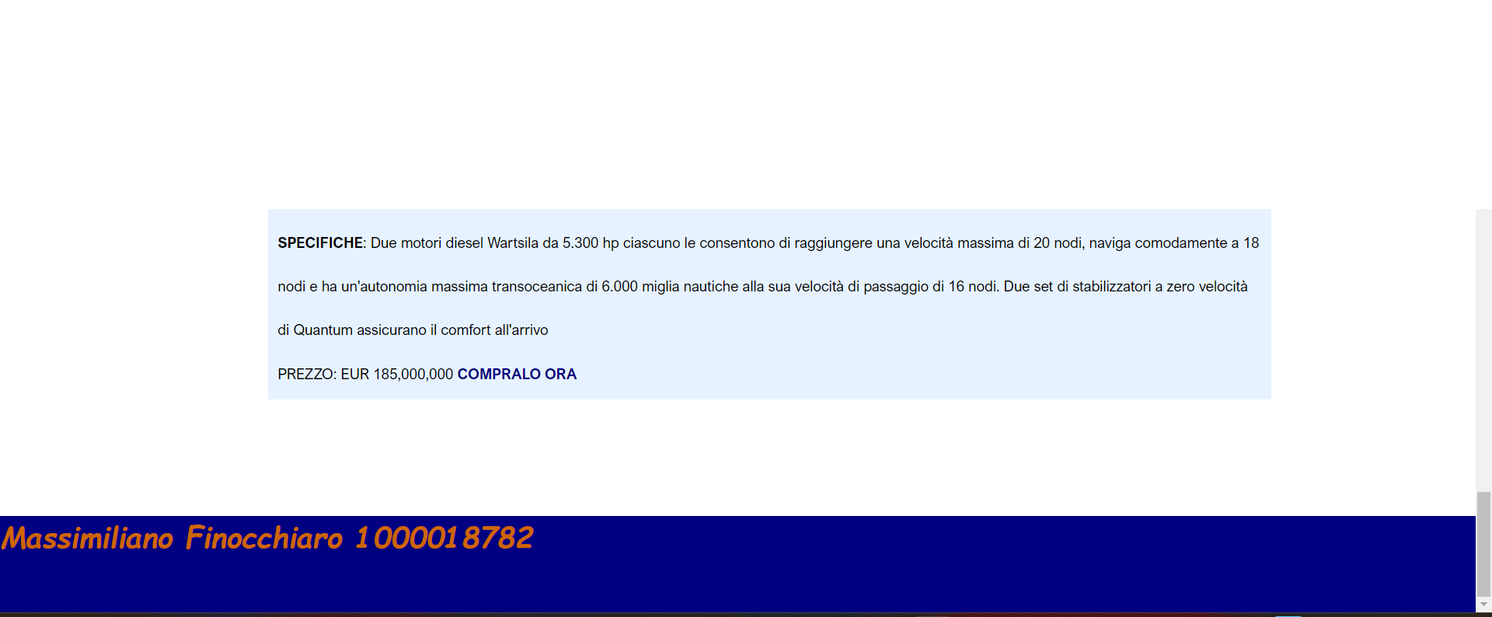
120px
Ho utilizzato 4 font diversi per la scrittura
Nel mobile web ho modificato la dimensione della scritta, l’altezza dell’header, ho eliminato lo spazio tra il numero e il blocco dentro la section, ho ridotto le dimensioni dei pulsanti(link per accedere ad altre pagine) e la dimensione della foto profilo.

